Slide 1
VICERRECTORADO DE INVESTIGACIÓN, INNOVACIÓN Y TRANSFERENCIA DE TECNOLOGÍA
CENTRO DE POSGRADOS DE LA UNIVERSIDAD DE LAS FUERZAS ARMADAS
MAESTRÍA EN SISTEMAS DE GESTIÓN AMBIENTAL
PROYECTO DE TITULACIÓN
“SISTEMA AUTOMATIZADO DE CONTROL Y MONITOREO DEL FUNCIONAMIENTO DE LA PLANTA DE AGUA POTABLE REGIONAL ARENILLAS-HUAQUILLAS BASADO EN INTERNET DE LAS COSAS (IoT)”
AUTOR: RUDYARD VLADIMIR LOAIZA PORRAS
DIRECTOR: ING. DAVID VINICIO CARRERA VILLACRÉS, Ph. D.
SANGOLQUÍ
2021

Slide 2
ANTECEDENTES
Se espera un incremento de 2000 millones de habitantes en los próximos 30 años, pasando de 7700 a los 9700 millones de habitantes para el año 2050 (ONU, 2019).
El control y monitoreo es un pilar esencial en los sistemas de abastecimiento de agua, permite garantizar un servicio de calidad y reducir fugas de aguas por daños en el sistema (Sousa & Costa, 2020).
La meta 6.1 de la “Agenda 2030 para el Desarrollo Sostenible” busca alcanzar el acceso universal y equitativo al agua, los prestadores del servicio deben ser sostenibles en su gestión, reducir el uso de recursos y un sistema tarifario justo (IWA, 2020).
La transformación digital es una oportunidad para reducir costos de operación y mantenimiento de los servicios e infraestructuras del agua, reducir la huella de carbono y generar un impacto positivo en el medio ambiente (De Miguel, 2021).
El Internet de las Cosas (IoT) permite mejorar la eficiencia en el monitoreo y control del uso de recursos hídricos y automatizar la mayoría de estos procesos (Bosire, 2017).

Slide 3
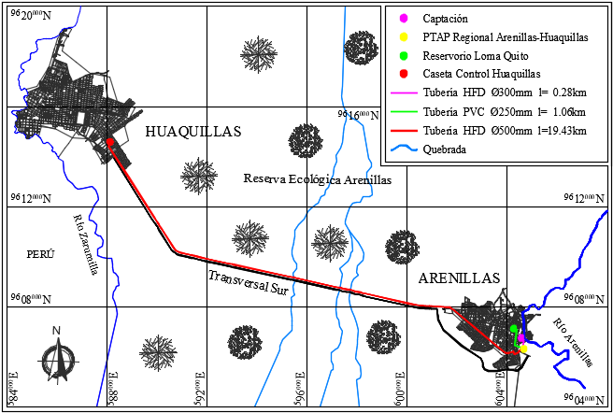
ÁREA DE ESTUDIO
Al sur de Ecuador se encuentra la provincia de El Oro con una extensión de 5767 km² y constituida por 14 cantones (INEC, 2020).
Huaquillas, con una población de 60440 habitantes y una extensión de 112,60 km² (INEC, 2020).
Arenillas, con una población de 33473 habitantes y una extensión de 808,27 km² (INEC, 2020).
El área de estudio es 41,54 hectáreas que responde al trazado de la líneas principales en la zona urbana de Arenillas y paralelo a la vía transversal sur hasta llegar a Huaquillas.
Zona de estudio del proyecto. Fuente: EMRAPAH

Slide 4
OBJETIVOS
Diseñar un sistema automatizado de control y monitoreo del funcionamiento de la PTAP para medir, transmitir y presentar datos de cloro, turbidez, oxígeno disuelto, pH, temperatura, conductividad eléctrica, nivel de agua, presión y caudal, mediante una red de sensores inalámbricos basado en IoT, distribuidos en la captación, planta de tratamiento y distribución principal.
Determinar las condiciones técnicas del funcionamiento de la PTAP para diagnosticar el método empleado para el control y monitoreo.
Analizar las redes inalámbricas de área extensa disponibles y determinar la más adecuada para la medición, transmisión y presentación de datos con IoT.
Analizar la arquitectura de una red de sensores inalámbricos basado en IoT para la medición, transmisión y presentación de datos.
Diseñar una propuesta para el suministro, montaje y puesta en marcha de una red de sensores basado en IoT para medir, transmitir y presentar datos desde la captación, planta de tratamiento y distribución principal.
Implementar a nivel piloto un sistema automatizado con IoT para detectar datos de consumo de agua en una acometida diámetro 1/2" en la edificación PTAP y vivienda unifamiliar de la ciudad de Arenillas.

Slide 5
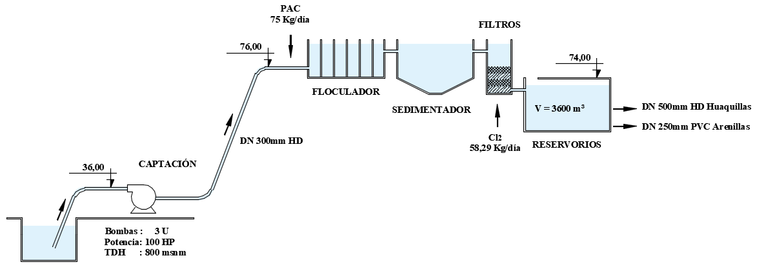
SISTEMA REGIONAL ARENILLAS-HUAQUILLAS
Perfil hidráulico Sistema Regional Arenillas-Huaquillas

Slide 6
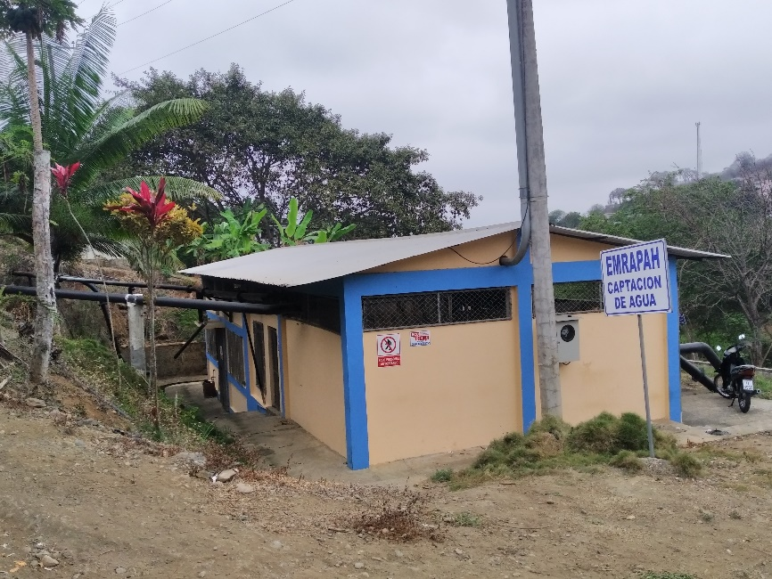
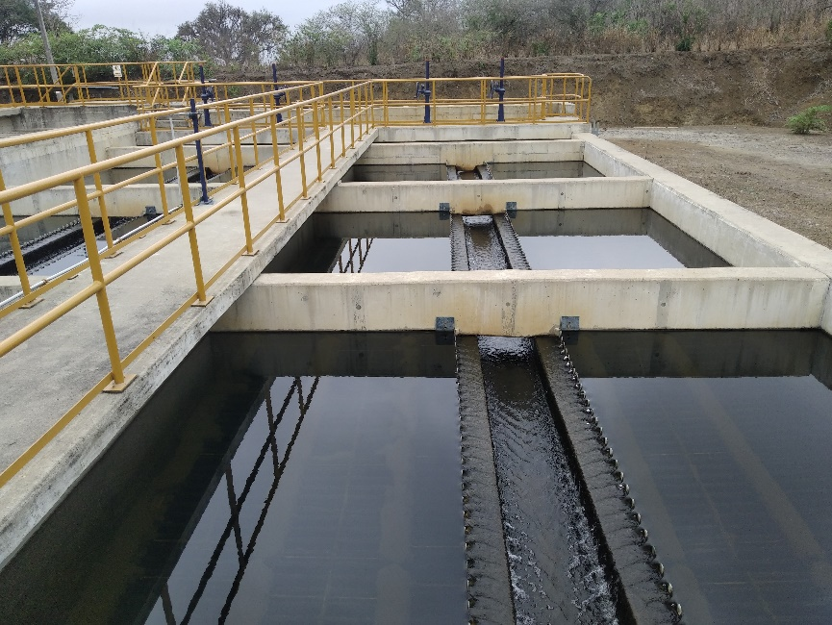
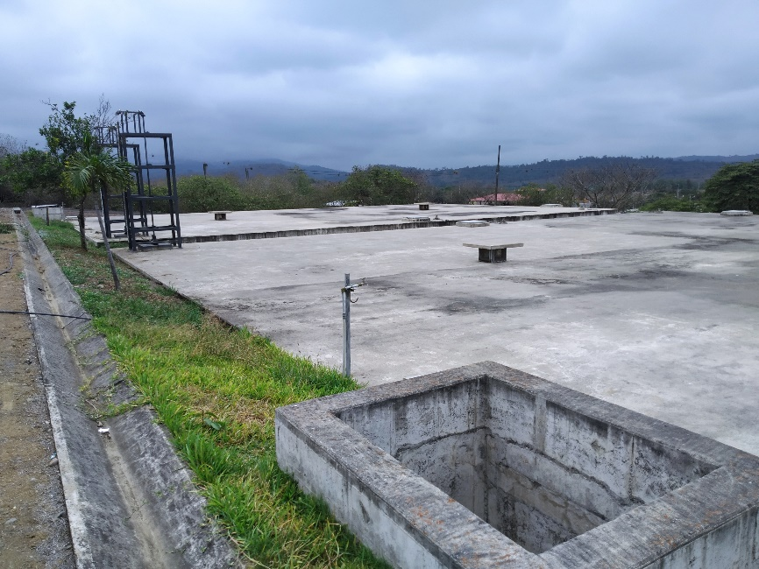
SISTEMA REGIONAL ARENILLAS-HUAQUILLAS
Captación Sedimentador Reservorios

Slide 7
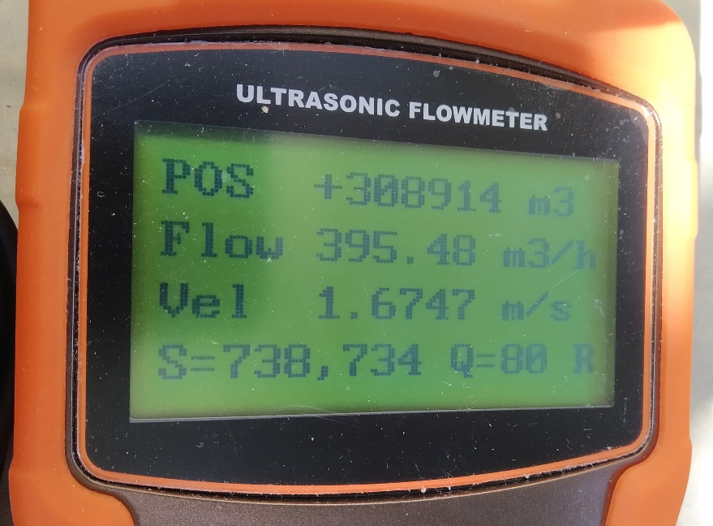
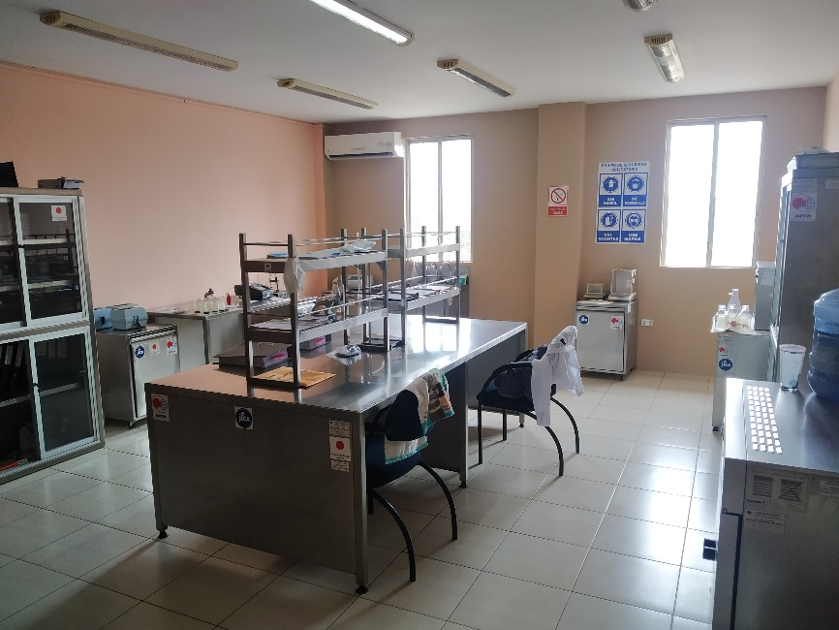
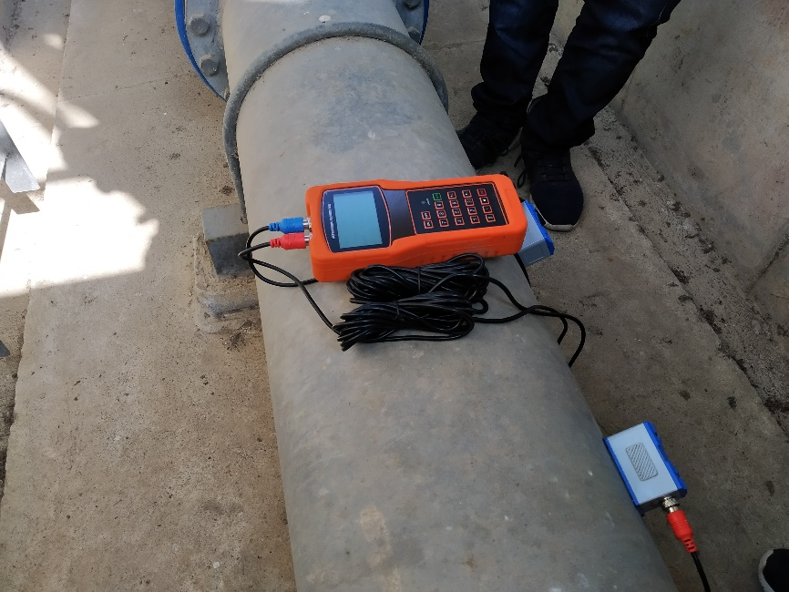
SISTEMA REGIONAL ARENILLAS-HUAQUILLAS
Laboratorio Control Calidad Equipo Medición Caudal Lectura Tubería 300mm HD

Slide 8
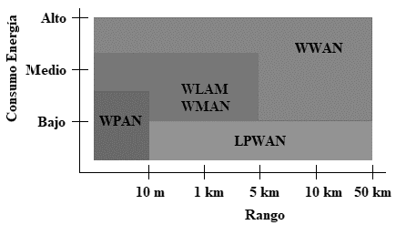
INTERNET DE LAS COSAS (IoT)
El IoT es una red que conecta todo a internet, permite intercambiar datos y comunicarse con sensores de detección a través de la combinación de hardware, software y servicios de red ( Chen, 2014).
Mediante una red de sensores con IoT es posible detectar fugas, controlar la calidad, mantenimiento predictivo de la infraestructura, eficiencia de procesos, entre otras mejoras (Dogo, 2019).
Arquitectura IoT
Sensores | Dispositivos de bajo consumo de energía que recopilan y envían datos de interés a un servidor de red.
Puertas de enlace | Recibe y envía de forma inalámbrica datos detectados por sensores a través de redes de área amplia de baja potencia.
Servidores de red | Permite procesar los datos enviados por los sensores a través de las puertas de enlace.
Aplicación | Recibe datos detectados por sensores y los carga a la nube para su monitoreo, visualización, almacenamiento en tiempo real y de forma remota.
Redes inalámbricas. Fuente: (Kaneva, 2019)

Slide 9
RESULTADOS: DIAGNÓSTICO PLANTA TRATAMIENTO AGUA
SISTEMA BOMBEO CAPTACIÓN
Descripción | Dato
Bombas | 3 U
Potencia | 100 HP
Voltios | 230 / 260 V
Eficiencia | 94,50 %
TDH | 800 msnm
LÍNEA DE CAPTACIÓN Y DISTRIBUCIÓN PLANTA DE TRATAMIENTO
Línea | Tipo | Material | Diámetro (mm) | Longitud (km) | Caudal (m³/h)
Captación | Impulsión | HD | 300 | 0,28 | 395,48
Distribución Arenillas | Impulsión | PVC | 250 | 1,06 | 112,24
Distribución Huaquillas | Gravedad | HD | 500 | 19,43 | 371,19
ÁREA COMERCIAL
Categoría | Consumo (m³) | Costo ($)
Doméstico | 23,00 | 4,79
Comercial | 50,00 | 13,75
Industrial | 75,00 | 37,50
SUMINSTRO QUÍMICOS
Tipo | Consumo (kg/día)
Cloruro de polialuminio | 75,00
Cloro | 58,29
CONTROL CALIDAD
Descripción | Dato
Puntos/día | 4 U
Muestreo | Presencial

Slide 10
RESULTADOS: PROPUESTA AUTOMATIZACIÓN IoT
ALTERNATIVAS IoT
Capa IoT | Alternativa A | Alternativa B
Sensor | Sensor oxígeno Sensor turbiedad Sensor conductividad Sensor pH Sensor cloro libre Sensor de nivel Sensor de presión Sensor de flujo | Sonda multiparamétrica: Conductividad pH Turbiedad Oxígeno disuelto Sensor cloro residual Sensor de nivel Sensor de flujo
Puerta de enlace | LoRaWAN | LoRaWAN
Servidor de red | Ursalink Cloud | Ursalink Cloud
Aplicación | Ursalink Cloud | Ursalink Cloud
El costo directo para el suministro, montaje y puesta en marcha del proyecto es $ 120000 dólares.

Slide 11
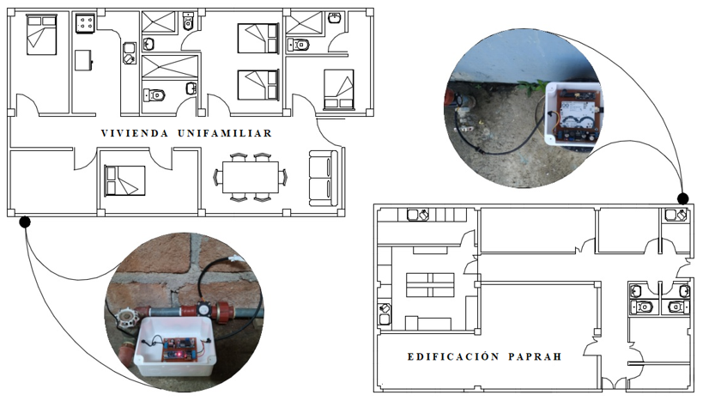
PROYECTO PILOTO IoT
Ubicación de montaje de prueba piloto

Slide 12
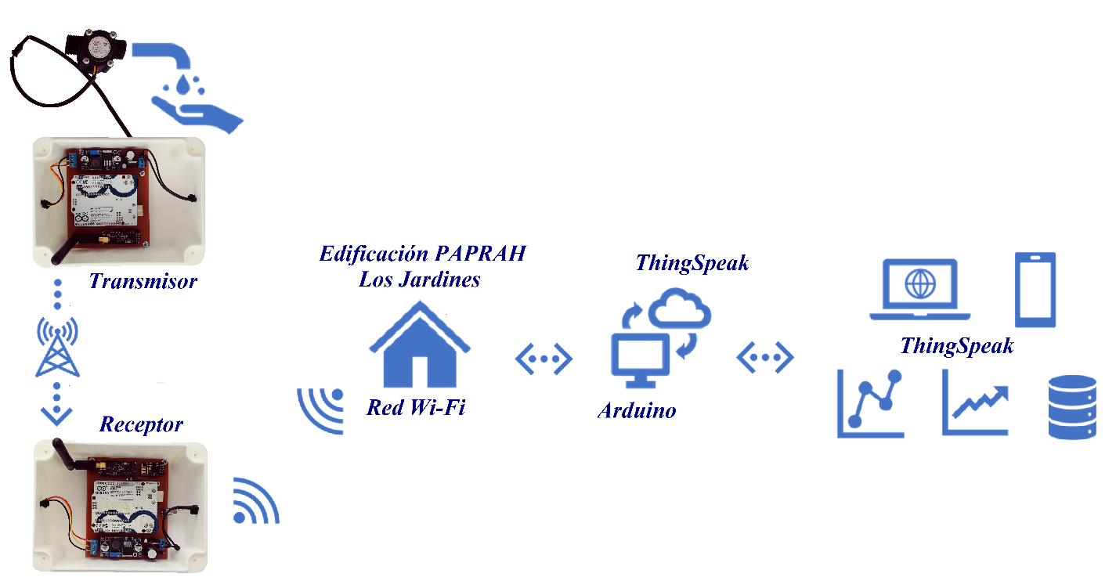
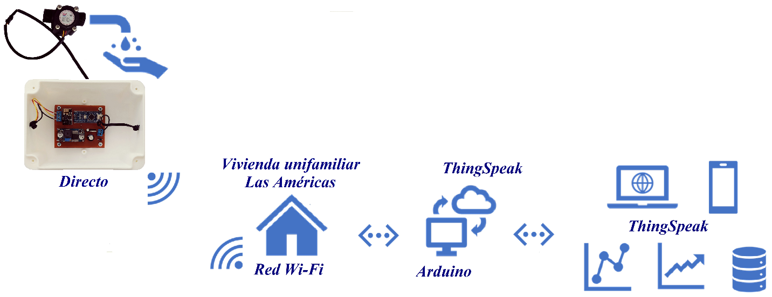
PROYECTO PILOTO IoT
Arquitectura IoT proyecto piloto transmisor y receptor Arquitectura IoT proyecto piloto placa directa

Slide 13
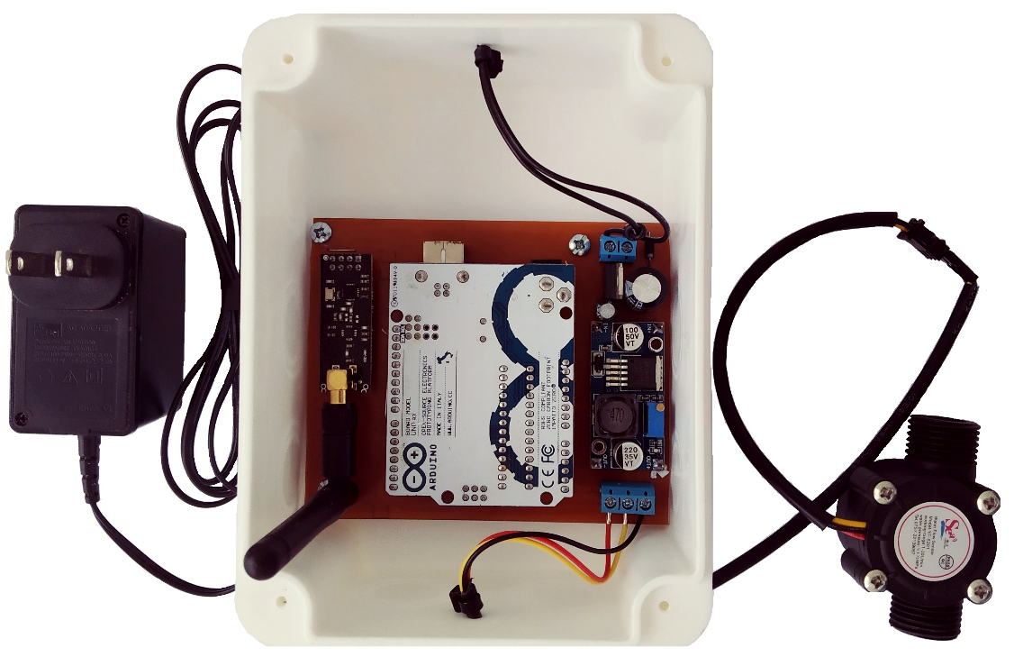
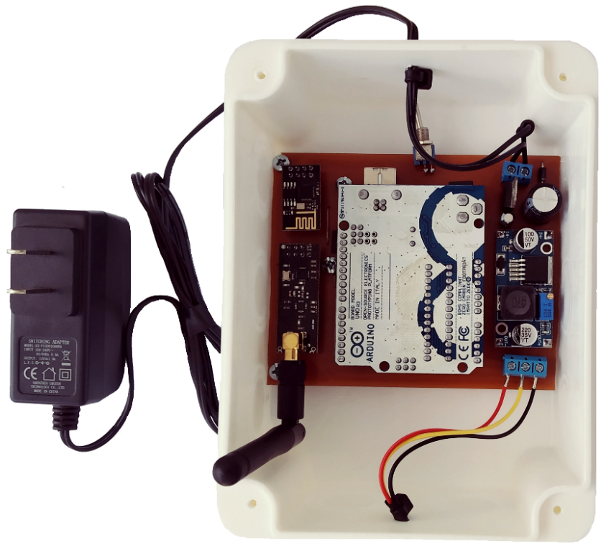
PROYECTO PILOTO IoT
Transmisor previo a su puesta en marcha Receptor previo a su puesta en marcha

Slide 14
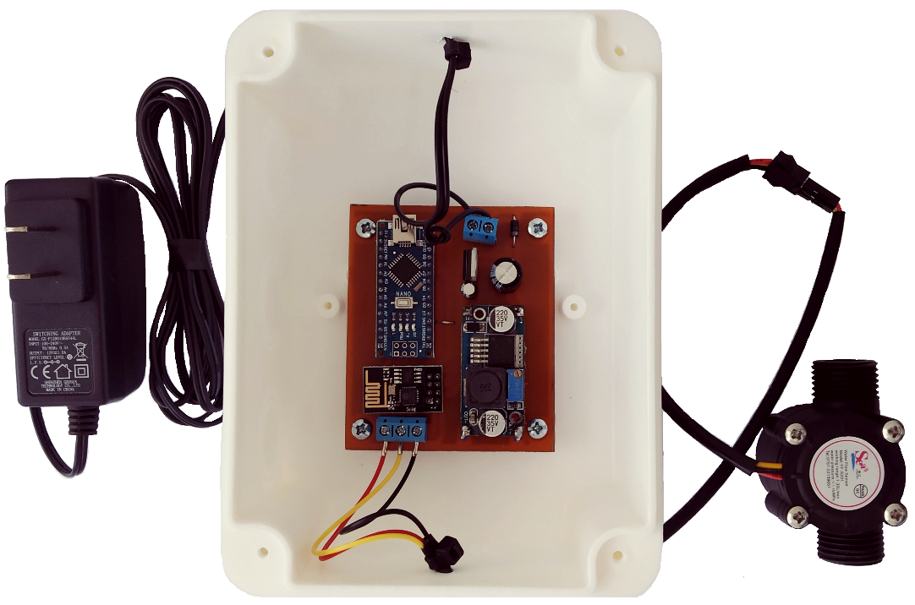
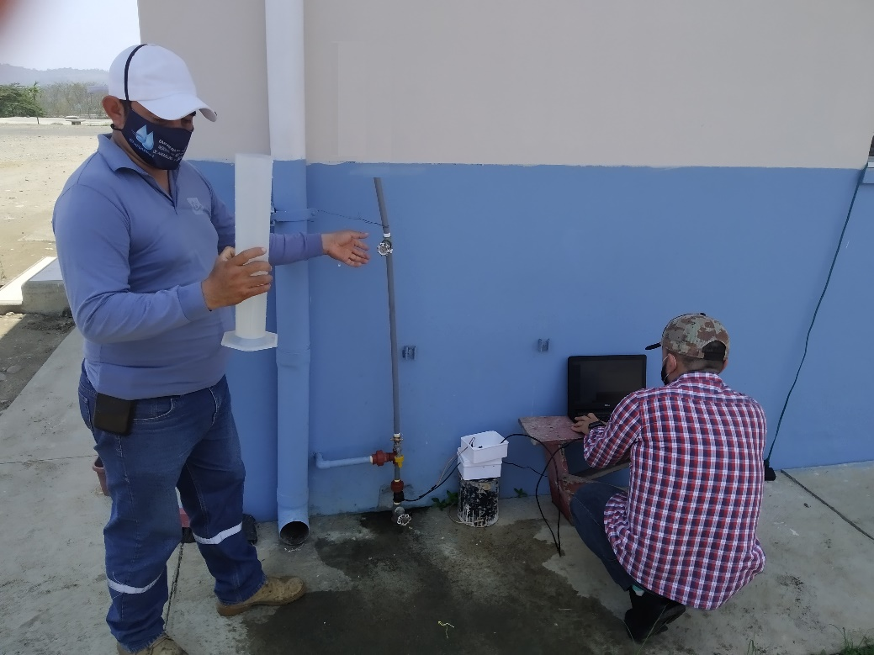
PROYECTO PILOTO IoT
Placa directa previo a su puesta en marcha Proceso de calibración de sensor de flujo

Slide 15
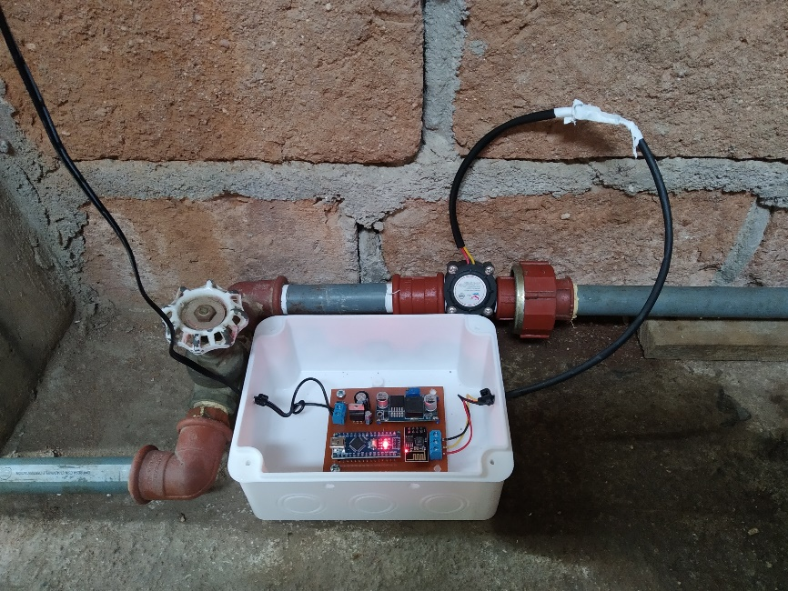
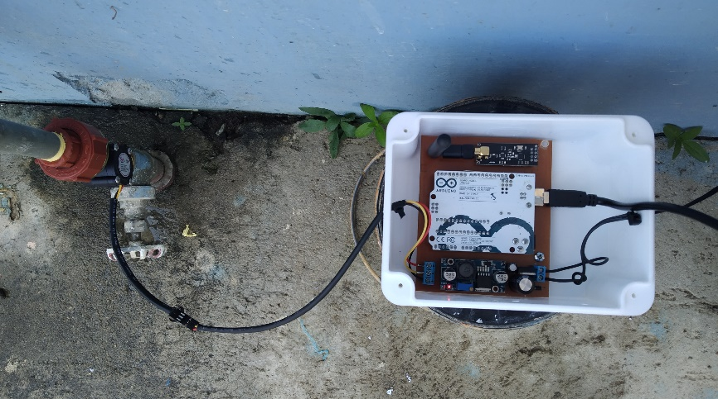
PROYECTO PILOTO IoT
Sensor YF-S201 instalado en edificación PTAP Sensor YF-S201 instalado en vivienda unifamiliar

Slide 16
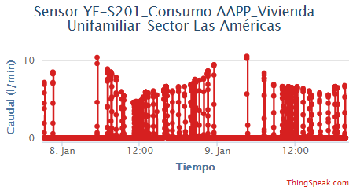
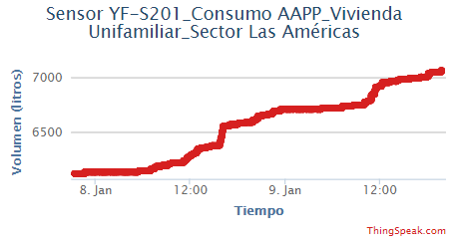
PROYECTO PILOTO IoT
ENLACE DE ACCESO PARA VISUALIZACIÓN DE DATOS
Canal | Enlace de acceso público
Edificación PTAP | https://thingspeak.com/channels/1200472
Vivienda unifamiliar | https://thingspeak.com/channels/1204751
Consumo de agua en L/min vivienda unifamiliar Consumo de agua en litros de vivienda unifamiliar

Slide 17
PROYECTO PILOTO IoT
DATOS DE CONSUMO DE AGUA POTABLE EN NOVIEMBRE DE 2020
Fecha | Edificación (m³/día) | Vivienda (m³/día) | Fecha | Edificación (m³/día) | Vivienda (m³/día)
1/11/2020 | 1,61 | 0,65 | 16/11/2020 | 1,20 | 0,94
2/11/2020 | 1,68 | 0,53 | 17/11/2020 | 3,06 | 0,43
3/11/2020 | 1,28 | 0,48 | 18/11/2020 | 2,63 | 0,56
4/11/2020 | 0,22 | 0,37 | 19/11/2020 | 1,03 | 0,79
5/11/2020 | 0,63 | 0,74 | 20/11/2020 | 3,47 | 0,79
6/11/2020 | 0,22 | 0,42 | 21/11/2020 | 1,10 | 0,44
7/11/2020 | 0,65 | 0,41 | 22/11/2020 | 1,26 | 0,45
8/11/2020 | 0,47 | 0,64 | 23/11/2020 | 2,18 | 0,76
9/11/2020 | 0,52 | 0,47 | 24/11/2020 | 0,41 | 0,49
10/11/2020 | 0,63 | 0,89 | 25/11/2020 | 1,25 | 0,55
11/11/2020 | 0,58 | 0,50 | 26/11/2020 | 1,68 | 0,79
12/11/2020 | 2,62 | 0,47 | 27/11/2020 | 0,80 | 0,69
13/11/2020 | 1,77 | 0,52 | 28/11/2020 | 0,87 | 0,73
14/11/2020 | 1,37 | 0,50 | 29/11/2020 | 0,79 | 0,63
15/11/2020 | 0,45 | 0,87 | 30/11/2020 | 0,63 | 0,36

Slide 18
PROYECTO PILOTO IoT
El comportamiento de los datos en la gráfica es constante, esto hace que su tendencia sea estacionaria por no presentar crecimiento o declinación evolutiva.
Existe una marcada diferencia entre los picos máximos de consumo de los dos casos de estudio, esto responde al tipo de consumo que poseen, la edificación PTAP es industrial con 37,05 m³/mes y la vivienda unifamiliar es doméstico con 17,86 m³/mes por consumo total detectado por los sensores en noviembre 2020.

Slide 19
PROYECTO PILOTO IoT
La dotación de agua percápita por día para consumo e higiene recomendado por la Organización Mundial de la Salud está entre 20 y 50 litros (OMS, 2013).
El Código Ecuatoriano de la Construcción para diseños de instalaciones sanitarias considera 100 litros como mínimo en clima cálido (INEN, 1997).
La vivienda unifamiliar del proyecto piloto registró un consumo de 119,05 litros percápita del promedio diario de 595,23 litros en noviembre 2020, considerando que cinco personas conforman la familia.
El proyecto piloto en la ciudad de Arenillas en condiciones reales de cobertura de internet y energía eléctrica fue exitoso, permitió visualizar y almacenar en tiempo real y de forma remota caudales por consumo de agua potable en la edificación PTAP y vivienda unifamiliar en el mes de noviembre 2020, demostrando el potencial del IoT para automatizar la ciudad en el futuro con la implementación de caudalímetros inteligentes, que permitirá reducir aguas no contabilizadas y contribuir con el Objetivo 6 de los Objetivos de Desarrollo Sostenible de Naciones Unidas.

Slide 20
CONCLUSIONES
La PTAP se abastece del río Arenillas, desde su captación con tres bombas de 100 HP que operan alternadamente por una línea de 300 mm se transporta 395,48 m³/h hasta la planta de tratamiento, el agua es almacenada en dos reservorios de 1 800 m³, la distribución se realiza con una línea de 500 mm a gravedad que entrega 371,19 m³/h a Huaquillas y para Arenillas una línea de 250 mm por impulsión que entrega 113,10 m³/h. No existe un sistema automatizado para el control y monitoreo del funcionamiento de este sistema.
Las redes inalámbricas se caracterizan por la cobertura que ofrecen, la red de área personal (WPAN) permite un alcance de 10 m, la red de área local (WLAN) 30 m, la red de área metropolitana (WMAN) 25 km y la red inalámbrica de área amplia (WWAN) superior a 50 km, como la telefonía móvil y redes de área amplia de bajo consumo (LPWAN), ésta última es la tecnología IoT más adecuada para controlar y monitorear el funcionamiento de la PTAP.
La arquitectura LoRaWAN disponible desde el año 2016 con espectro de radio sin licencia, sin costo por derechos de transmisión, compatible con sensores de baja potencia que operan entre 5 a 12 voltios de forma directa o batería, una interconexión entre dispositivos, puerta de enlace con cobertura inalámbrica de 11 km en zonas abiertas, es la más adecuada para controlar y monitorear el funcionamiento de la PTAP.
El proyecto presenta dos alternativas para el suministro, montaje y puesta en marcha de una red de sensores inalámbricos basado en IoT para controlar y monitorear el funcionamiento de la PTAP, el costo de inversión es $ 120 000 dólares, las propuestas se diferencian por el tipo de sensor, la alternativa A con sensores paramétricos y la alternativa B con sondas multiparamétricas, la arquitectura LoRaWAN y Ursalink como servidor de aplicación son considerados para los dos casos.

Slide 21
GRACIAS!

